Slide 1

초심자들을 위한 C언어 세션
1주차 실습문제

Slide 2
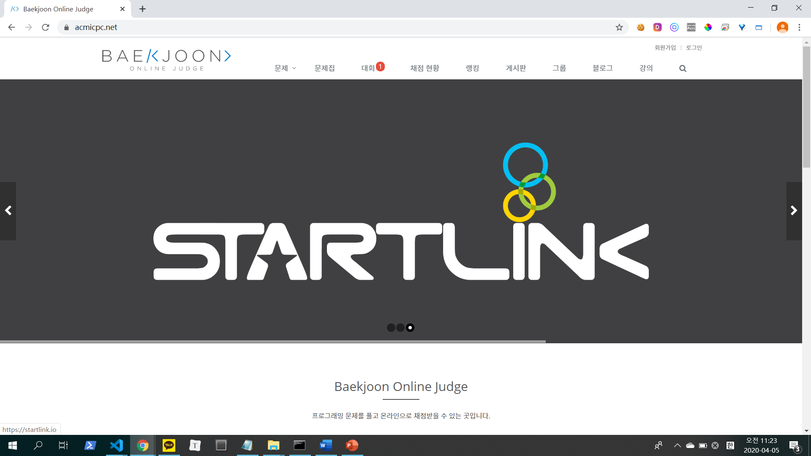
https://www.acmicpc.net/ 백준 가입하기!

Slide 3
백준 문제 두개를 풀어보자!
-문제>검색> Hello World
2557번 문제 선택
-문제>검색>사칙연산
10869번 문제 선택
다 풀고
제출>언어는 C++14 (그대로)> 제출
맞았습니다!! 라고 뜨면 끝!

